Slide 1


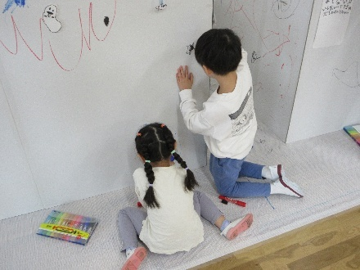
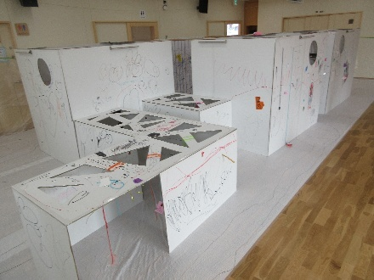
テーマ：造形
高南保育園（豊島区）
テーマを設定する
活動スケジュール（５歳児クラス）
運動会が終わったあたりから、年長主催の何かを保育園のお友だちに企画したいね。と、夏あたりから話をしていて、昨年の年長がやったおばけ屋敷が印象に残っていたのか、自分たちもやってみたいという気持ちが高まっていた。運動会を終え本格的に話し合いを進めると、①脅かすものを作ってみたい。②動く仕掛けが作りたい③おばけになりたい④迷路とアイデアが出る。そこで作ることが好きなクラスなので、『仕掛け』を作るきっかけを学びたいと思い『造形』活動を選択した。
活動内容 |  | 実施日 | 時間/回 | 人数/回
① | アーティストワークショップ１ 講師：水内貴英（美術家） | R7.10.2（木） | 90分程度 | 19人
② | アーティストワークショップ２ 講師：水内貴英（美術家） | R7.10.14 （火） | 90分程度 | 20人
③ | アーティストワークショップ３ 講師：水内貴英（美術家） | R7.10.16（木） | 90分程度 | 19人
④ | アーティストワークショップ４ 講師：水内貴英（美術家） | R7.10.28（火） | 90分程度 | 20人
 | ※保育園で加筆
活動 アーティストワークショップ１～４
「動くお化け屋敷」の造形活動を実施。講師が組み立てた白板段ボールの迷路の内側に、自分たちでつくったお化けの仕掛けを設置したリ、外側を装飾したり、オリジナルのお化け屋敷をつくった。成果発表会では、お化け屋敷に在園児を招待し、子どもたちは案内人等の役割を担っていた。
環境をデザインする
●準備した物 白板段ボール、油性マジック、はさみ、セロテープ、色紙、毛糸、リボン、カッティングシート、お花紙、モール等各種素材
探究活動を実践する
●活動内容（2日目）
1．真っ白な段ボールでつくった大きなトンネルがホールに現れ、全員で中に入ってみる
2．子どもたちの意見から、トンネルを「お化け屋敷」にすることが決定
3．クレヨン、マジック、色紙、毛糸など、装飾に使う素材や使い方を外部講師が紹介する
4．お化け屋敷作りスタート。今回は主にトンネルの内側を製作。難しいことがあったらアーティストに相談しながら、自由に作っては飾ってを繰り返す
※１日目は同テーマに基づき、からくりの仕組みを体験して、製作を行った。3日目はお化け屋敷の外側の装飾を行った、4日目は0～4歳児クラスをお化け屋敷に招待。看板やチケットをつくり、お化け役、お化けのからくりを動かす役、もぎり係や案内人など、それぞれが役割を全うした。
●子供たちの様子
・からくりの仕組みがうまく作動するよう、トライ＆エラーを繰り返しながら、製作活動に取り組む姿勢がみられた。
・友だちの作品からインスピレーションを受けて、自らの製作に取り入れたり、友だちと協力しながら装飾する姿があった。
・成果発表会では子どもたち自身が衣装等を工夫して製作、お化けに変身して演じた。また、お化けや看板、外壁の飾りなどにさまざまな工夫が見られ、子どもたちのこだわりや創作意欲が次々と広がっていった。
振り返りをふまえた気づき
●保育士から
・これまで個々の製作活動を行うことが多かったが、「動くお化け屋敷」をつくるという一つの目的に向かって、みんなでアイデアを出し合って、友だちと協力する子どもたちの姿がみられたことは嬉しかった。
・また、大きな作品づくりに取り組み、子どもたちが伸び伸びと絵を描くことができていたのも、貴重な体験だった。
・初回のからくり製作の体験が子どもたちにとって興味深かったようで、仕組みなどもちゃんと覚えていて、最後まで細部にこだわって製作する子どもたちの姿勢が見受けられた。

